Slide 1
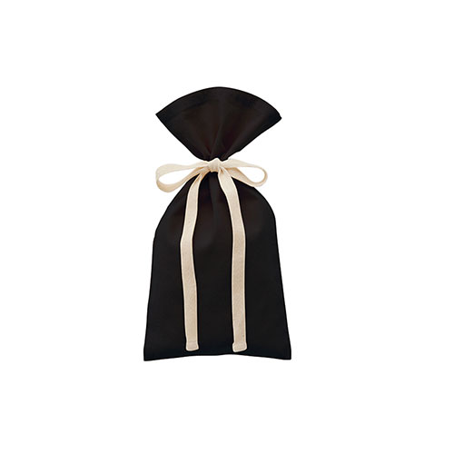
【提案書】
厚手コットンラッピング巾着(S)
特徴
Sサイズのキュートな巾着です。結び紐がリボンの代わりにもなり、アクセントになります。カラーバリエーションはナチュラル、ブラック、ネイビーの三色展開。ショッパー等におすすめです。
商品写真
納期
納期スペース
仕様
素 材:コットン 他
サイズ：約150×290(mm)
お見積
お見積りスペース

